Slide 1
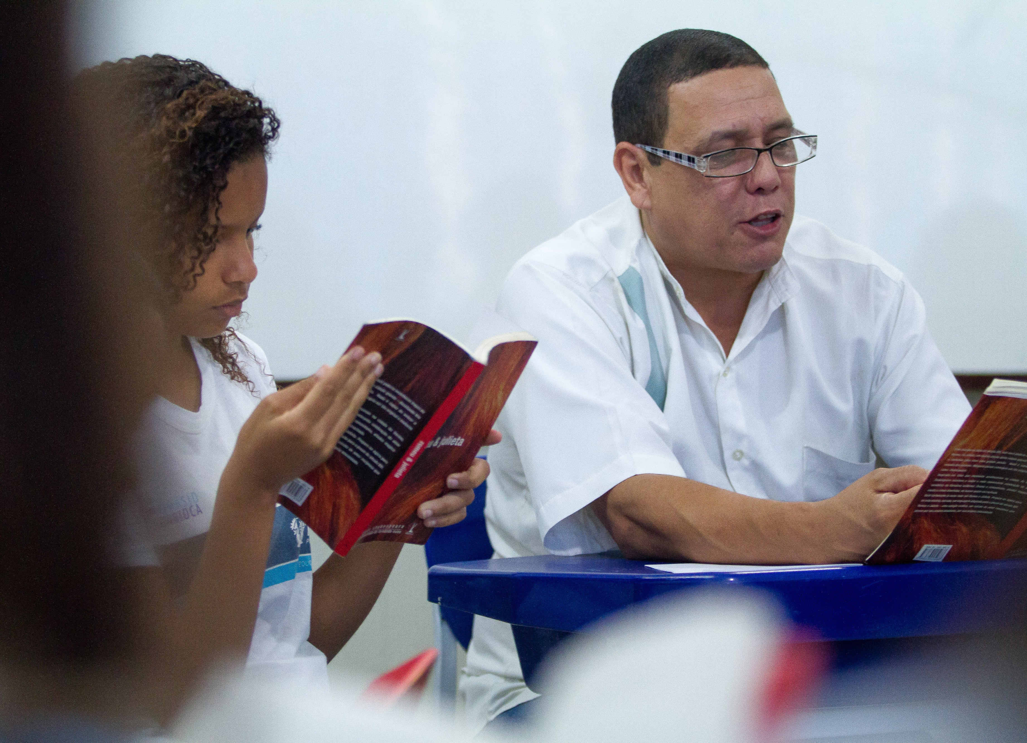



Formação Dialógica do Professorado

Slide 2
Definição
O que é
Aproximar professores do saber científico na área da educação, garantindo o acesso às fontes originais.
Incentivar o diálogo igualitário entre os professores, de modo que possam emitir suas opiniões com argumentos pautados em bases científicas relevantes para a área. O conhecimento se constrói na interação entre os professores.
O que não é
Oferecer aos professores materiais, como artigos, que tragam interpretações
facilitadas de textos científicos na área da educação.
Organizar cursos conduzidos por especialistas que
ensinam aos professores o que eles devem saber sobre determinado assunto.

Slide 3
Definição
O que é
Planejar os encontros de formação de acordo com as necessidades e possibilidades de cada escola. O importante é garantir que os professores
conheçam os fundamentos das Atuações Educativas de Êxito e o funcionamento de cada uma delas.
Compreender que a formação é um processo contínuo, que deve ser conduzido pela própria equipe da escola, visando criar uma cultura de autoformação.
O que não é
Planejar modelos fechados de encontros de formação
a serem reproduzidos em diferentes lugares.
Considerar que a formação de professores só é possível com a presença de um especialista e, portanto, oferecer apenas alguns encontros durante o ano.

Slide 4
Definição
O que é
5. Realizar encontros para ampliar os conhecimentos
dos educadores interessados, por meio da leitura e análise conjunta de algum texto relevante na história da educação.
O que não é
5. Realizar encontros somente com participantes que conhecem muito bem o livro escolhido para estudo e análise.

Slide 5
Imprescindível
Aprofundar nas bases científicas de Comunidade de Aprendizagem (CA)
Saber argumentar frente as ocorrências
Distinguir teoria e “bla, bla, bla”
Conhecer as Atuações Educativas de êxito (AEE) na teoria e na prática
Saber praticar o diálogo igualitário
Consultar a informação na rede de CA
Refletir sobre a sua prática a partir das AEE
Não agredir os valores das comunidades e seus grupos culturais
Avaliar a formação pela melhora dos resultados

Slide 6
Desejável
Participar nas Tertúlias Pedagógicas Dialógicas
Adicionar informação na rede de CA
Praticar os valores ensinados

Slide 7
Referências Bibliográficas

Slide 8
www.comunidadedeaprendizagem.com

